Slide 1
Clasificarea automată a melodiilor în genuri muzicale
Dorin – Andrei - Beniamin Miron
Conf. Dr. Liviu Ciortuz

Slide 2
Curpins
Importanta clasificarii automate a melodiilor …………………. 3
Setul de date si atributele folosite …………………………………….4
Algoritmi folositi ………………………………………………………………6
Matrici de confuzie ………………………………………………………………….7
Clasificatorul expert …………………………………………………………………9
Utilizarea setului de date …………………………………………………………….10
Vizualizarea clasificarilor ………………………………………………………………11
Concluzii………………………………………………………………………………13

Slide 3
De ce este o problema importanta?
A.C.North și David J Hargreaves in studiul lor au aratat ca oamenii asociaza mai usor doua melodii care apartin aceluiasi gen decat aceeasi melodie cantata in 2 genuri diferite
Clasificarea se face manual, de oameni, si intervine subiectivitatea

Slide 4
Setul de date si atributele folosite
GTZAN
blues, - clasic,
country, - disco,
hip-hop, - jazz,
metal, - pop,
reggaer, - rock
Trasaturile MFCC
(Mel Frequency Coefficients)

Slide 5
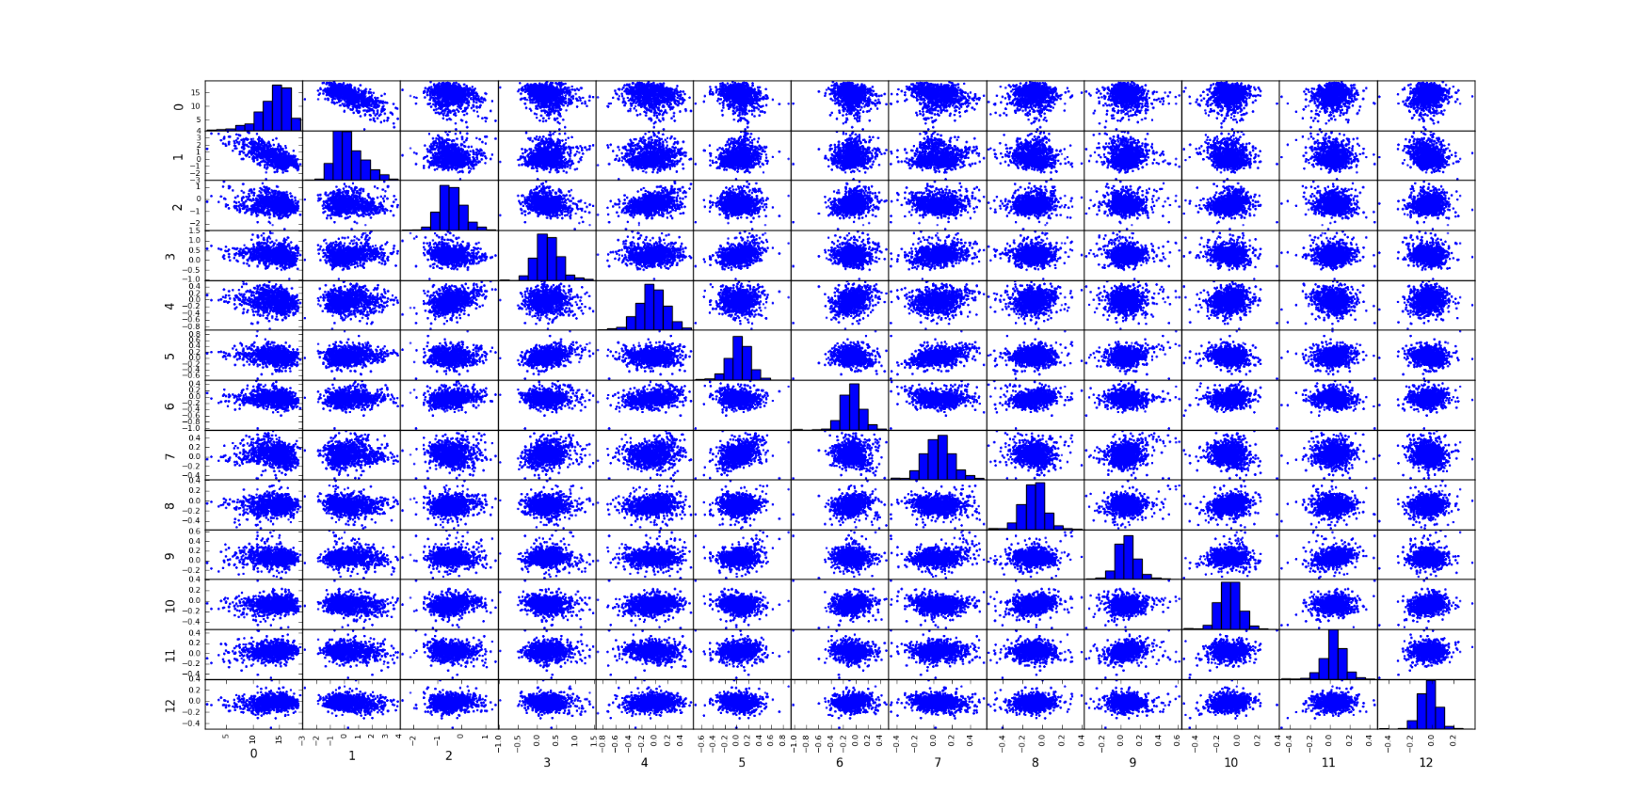
Analiza atributelor

Slide 6
Algoritmi folositi
Retele neuronale artificiale - 50.55%
KNN - 53.225%
Regresie Logistica – 46.325%
SVM - 52.05%
Random Forest – 77.975%
Gradient Boosting - 76.375%

Slide 7
Random Forest ???

Slide 8
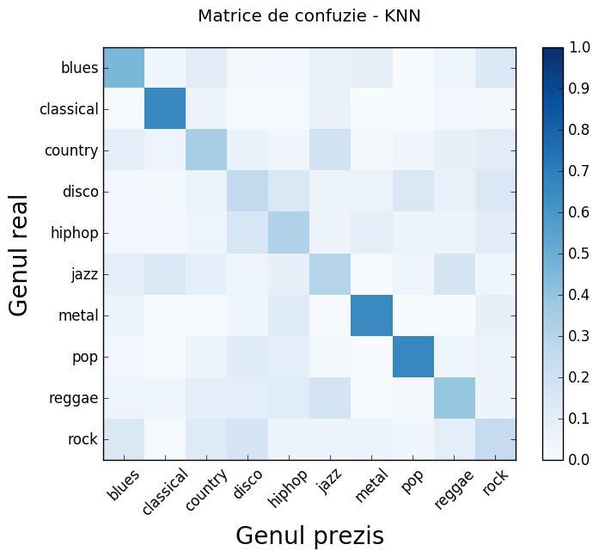
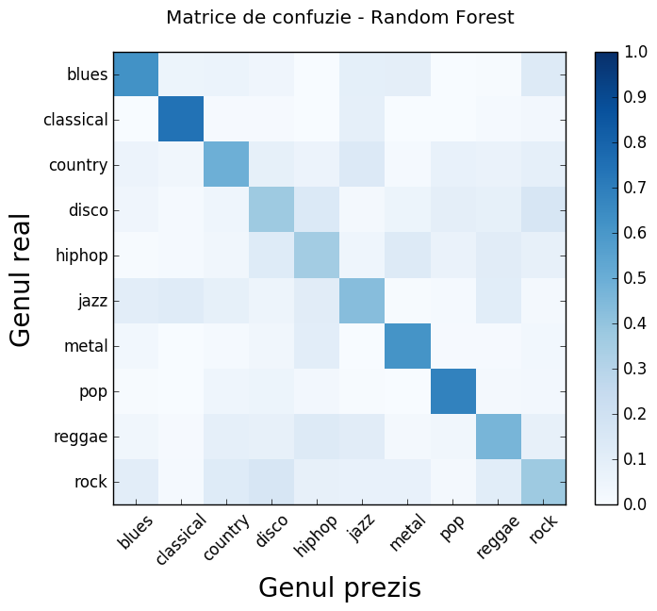
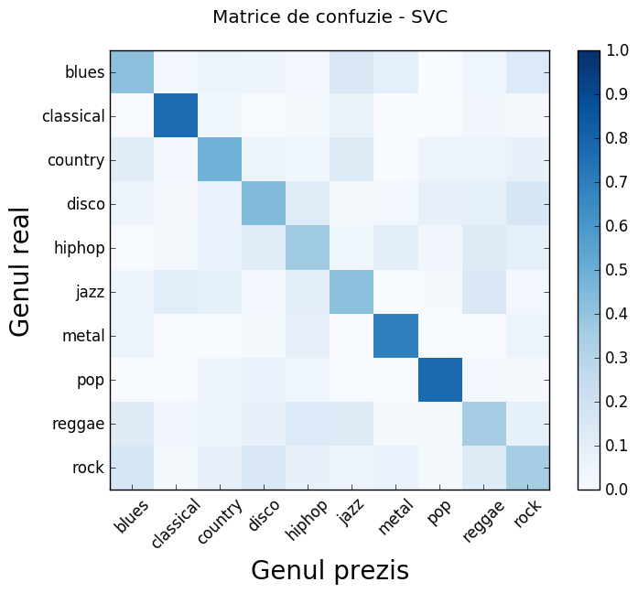
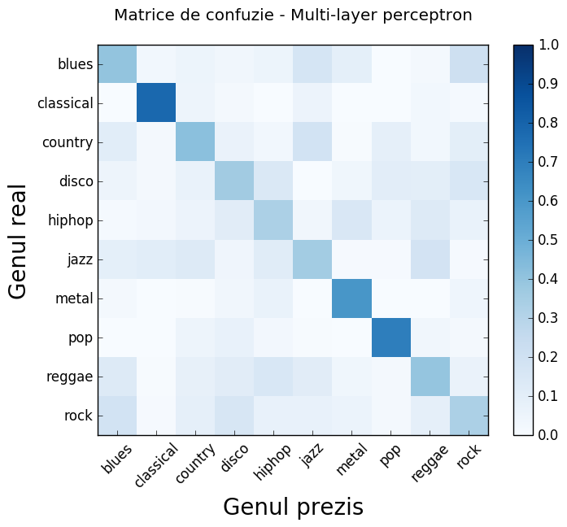
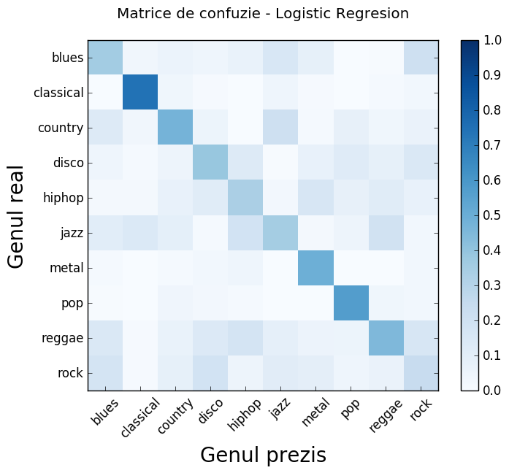
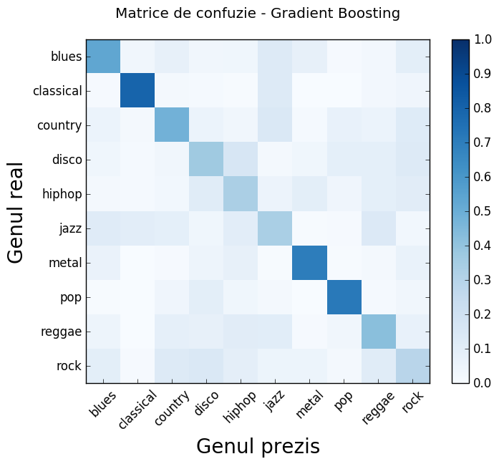
Matrici de confuzie

Slide 9
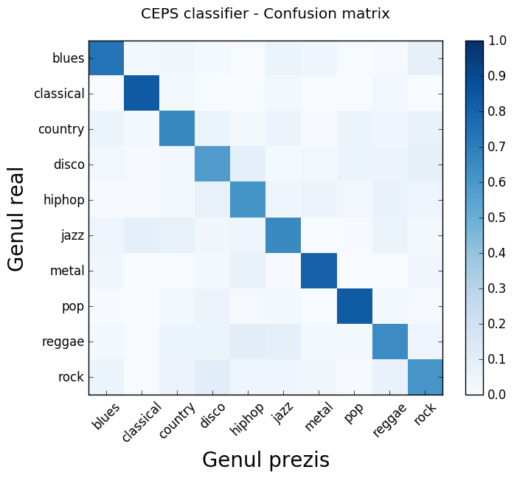

Clasificatorul expert
y₁¹
X₁
y₂¹
X₂
Clasificator 1
Y₁₀¹
Random Forest
X₁₃
y₁⁶
X₁
y₂⁶
X₂
Clasificator 6
Y₁₀⁶
X₁₃

Slide 10
Utilizarea setului de date
acuratete individuala
Subsetul de antrenare (60%) - A1
60% – TA2
antrenare
Clasificator 1…6
generare probabilitati
antrenare
Clasificator expert
acuratete finala
40% – TT2
Subsetul de testare (40%) - T1

Slide 11
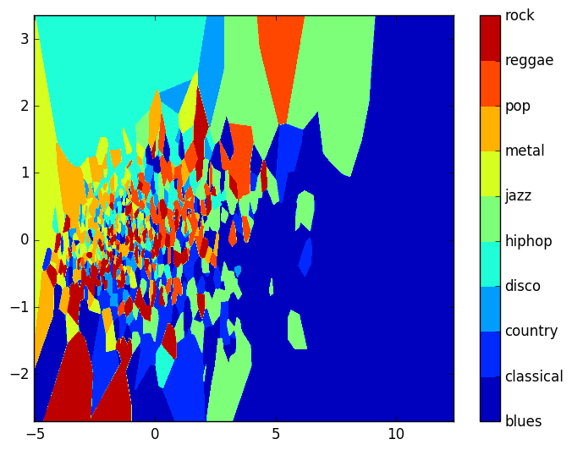

Vizualizarea clasificarilor
acuratete individuala
60% – TA2
antrenare
Clasificator expert
identificare gen
antrenare
Clasificatori
40% – TT2
Subsetul de testare (40%) - T1
se reprezinta punctele bidimensional pe baza genului identificat
reducere de la 13 dimensiuni la 2
Clasificatorul final

Slide 12
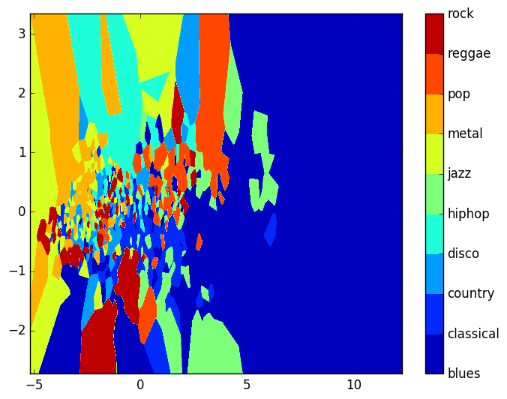
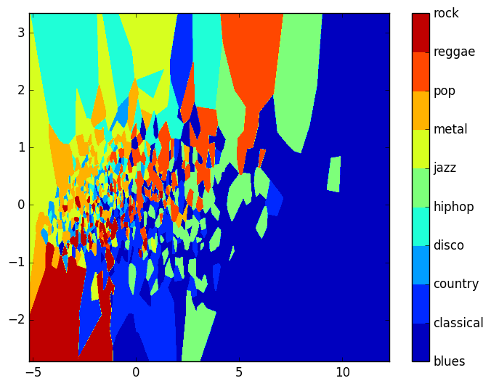
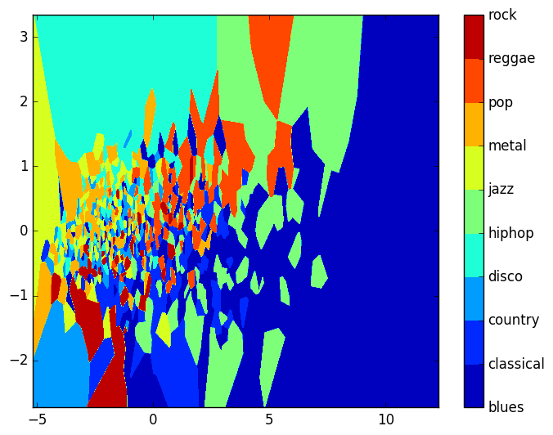
Vizualizarea clasificarilor
KNN
Retele Neuronale
Clasificatorul final
SVM

Slide 13
Concluzii
acuratete 100% ??
DSaaS – Data Science as a Service

